Slide 1
Sztuczna Inteligencja
Reprezentacja wiedzy.
Systemy produkcyjne, ramy, skrypty, mapy argumentów
Włodzisław Duch
Katedra Informatyki Stosowanej UMK
Google: Włodzisław Duch
Strona wykładów
Notes:
1

Slide 2
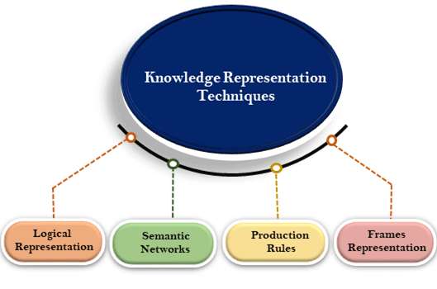
Co będzie
Systemy produkcyjne
Sieci semantyczne
Reprezentacje bezpośrednie
Ramy
Skrypty
Mapy argumentów
Zrobimy krótki przegląd klasycznych metod reprezentacji wiedzy używanych w systemach ekspertowych, w tym dużych systemów, takich jak CyC, Watson, SOAR.
Potem zajmiemy się dużymi modelami językowymi, na których oparta jest generatywna AI.
Notes:
2

Slide 3
Systemy regułowe (produkcyjne)
Newell i Simon (1972) – celem AI jest modelowanie sposobu działania percepcji i aparatu poznawczego człowieka.
Do czasu powstania AI opartej na wielkich modelach językowych (LLM, Large Language Models) to była najlepsza strategia.
„System produkcyjny”: system oparty na „regułach produkcji”, czyli parach (warunek - działanie).
Reguły produkcji mają postać:
IF warunek1 AND warunek2 ... THEN akcja
Lewa część reguły produkcji określa warunki jej stosowalności.
Prawa część określa jej działanie.
Kilka reguł produkcji => łatwo przewidzieć skutki ich wykonywania.
Wiele reguł => system jest sterowany przez dane, a nie instrukcje!
Notes:
3

Slide 4
Własności systemów regułowych
Warunki wykonania akcji są jawne
Reguły nie odwołują się do siebie (inaczej niż procedury), minimalizując oddziaływanie pomiędzy sobą. To pozwala na sterowanie przez dane a nie przez instrukcje.
Program: instrukcje <= dane AI: dane => instrukcje
Da się zastosować w stosunkowo dużych systemach.
Działa dobrze do czasu aż liczba reguł nie robi się zbyt duża.
Można je też traktować jako mechanizm kontrolujący sprzężenie pomiędzy wiedzą deklaratywną i proceduralną.
Systemy produkcyjne składają się z 3 części:
a) bazy reguł produkcji
b) specjalnej struktury danych, nazywanej kontekstem
c) interpretera, kontrolującego aktywność systemu
Notes:
4

Slide 5
Własności cd
Setki reguł => trudno jest przewidzieć działanie systemu.
Kontekst, czyli dane na których działa system, zmienia się na skutek stosowania reguł.
Kontekst zawiera również dane, do których stosuje się lewa część reguł produkcji,
określająca warunki ich stosowalności.
Kontekst może być:
prostą listą faktów, określająca stan systemu,
złożoną strukturą danych.
Interpreter określa strategię działania systemu: którą regułę wybrać, dopasować do danych.
Notes:
5

Slide 6
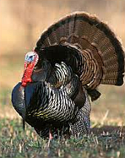
Przykład
System produkcyjny identyfikujący produkty spożywcze.
Mamy taśmę, a na niej różne produkty.
Kontekst = listy, na której są wprowadzone automatycznie do programu własności produktów.
F. logiczna JEST ⬄ jest na liście danych kontekstowych.
F. logiczna DOPISZ = operacja dopisywania do listy.
P1. IF JEST zielone THEN DOPISZ produkt rolny
P2. IF JEST mały pojemnik THEN DOPISZ delikatesowe
P3. IF JEST mrożonka OR JEST produkt rolny THEN DOPISZ nietrwałe
P4. IF JEST ciężkie AND JEST tanie AND NOT nietrwałe THEN DOPISZ arbuz
P5. IF JEST nietrwałe AND JEST ciężkie THEN DOPISZ indyk
P6. IF JEST ciężkie AND JEST produkt rolny THEN DOPISZ arbuz
Notes:
6

Slide 7
Interpreter
INTERPRETER:
I1. Znajdź wszystkie reguły których lewa strona jest spełniona.
I2. Jeśli daje się zastosować więcej niż jedna reguła usuń te, które prowadzą do powtarzających się symboli.
I3. Wykonaj po kolei dające się zastosować reguły. Jeśli nie można zastosować żadnej reguły przerwij działanie.
I4. Usuń listę dających się zastosować reguł i przejdź do I1.
Reguły produkcji wywoływane są cyklicznie.
W każdym cyklu ustala się możliwe do zastosowania reguły
(faza dopasowania reguł do warunków, matching phase).
Jeśli do tych samych założeń stosuje się więcej reguł wybierana jest jedna z nich
(faza rozstrzygnięcia sprzeczności, conflict resolution).
Ostatni etap to wykonanie działania (faza działania, action phase).
Notes:
7

Slide 8
Działanie
Zaczynając np. od listy L
L=(zielone, ciężkie)
możemy zastosować tylko regułę P1 otrzymując
L=(produkt rolny, zielone, ciężkie)
W następnym kroku możemy zastosować P1 i P6;
P1 daje powtarzające się symbole,
więc stosujemy P6, otrzymując
L=(arbuz, produkt rolny, zielone, ciężkie)
System zatrzymuje się, gdyż wszystkie stosowalne w kolejnym cyklu reguły prowadzą
do takich samych symboli, które już są na liście.
Notes:
8

Slide 9

Zalety i wady
Zalety systemów produkcyjnych:
Modularność wiedzy: niezależne reguły, łatwa modyfikacja.
Jednolitość sposobu reprezentacji.
Naturalność zapisu w wielu zastosowaniach.
Wyjaśnialność, wyniki można zrozumieć.
Wady: trudno zapisać sekwencyjny algorytm postępowania, gdyż reguły nie odwołują się bezpośrednio do siebie.
Przykłady zastosowań: systemy ekspertowe.
Notes:
9

Slide 10
Reprezentacje bezpośrednie.
Ramy, skrypty, mapy argumentów.
Notes:
10

Slide 11
Reprezentacje bezpośrednie
Reprezentacje bezpośrednie to takie w których relacje i własności części odpowiadają relacjom i własnościom części rzeczywistego (modelowanego) systemu.
Reprezentacje mogą być bezpośrednie pod pewnym względem,
a symboliczne pod innym, np. mapa.
Reprezentacje geometryczne.
Reprezentacja symboliczna dopuszcza wiele modeli rzeczywistych;
reprezentacje bezpośrednie znacznie mniej.
Przestrzeń koncepcji – abstrakcyjna p. geometryczna, w której możemy próbować utworzyć reprezentacje bezpośrednie podobieństwa obiektów (między sobą lub do prawdziwych).
Word2Vec i inne algorytmy pozwalają na tworzenie abstrakcyjnych reprezentacji,
będących aproksymacją reprezentacji bezpośrednich.
Physics Inspired AI, to modele, które uwzględniają znane ograniczenia, np. wynikające z fizyki.
Np. modele pogody, procesów chemicznych czy biologicznych.
Notes:
11

Slide 12
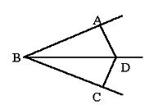
Przykład: Geometra
Przykład: GEOMETRA (Gelernter 1963)
Dane: Kąt ABD=DBC
AD prostopadłe do AB
DC prostopadłe do BC
Dowiedź: Odcinek AD=CD
Transformacje, które dają się zastosować nie mogą zepsuć diagramów.
General Space Planner (Eastman 1973) - planowanie przestrzenne
WHISPER (Funt 1977) - zdarzenia w świecie klocków
Notes:
12

Slide 13
Ramy
Wprowadzone przez Marvina Minsky’ego w 1975 r.
Operatory/transformacje indukują zmiany, ale większość obiektów się nie zmienia i wiedza na ich temat może być ujęta w „ramy”.
Ramy to złożone struktury powstałe w wyniku nagromadzenia się wcześniejszych doświadczeń; ich zadaniem jest opisać obiekt, jego własności i sposoby użycia, relacje z innymi obiektami.
Ramy mają „gniazda” lub „haczyki” (slots, hooks) na fakty lub procedury.
Rozumowanie polega na zapełnianie tych gniazd, doczepianiu faktów.
Zalety: Wiedza deklaratywna i proceduralna może zostać umieszczona w dobrze zdefiniowanych ramach. Łatwo dodać nowe gniazda, więc możliwości ekspresji wiedzy za pomocą ram są duże.
Ramy mogą być hierarchicznie zagnieżdżone, tworząc sieć semantyczną.
Wady: budowa ram dla wielu pojęć jest trudna, bazy danych oparte o ramy są znacznie mniejsze niż bazy leksykalne Wordnetu.
Notes:
13

Slide 14
Ramy – prosty przykład
Ogólna ramka PIES
Co to: ZWIERZĘ; ZWIERZĄTKO DOMOWE
Rasa: ?
Właściciel: OSOBA
(jeśli-potrzebna: znajdź OSOBA z ZWIERZĄTKO DOMOWE =ja)
Imię: NAZWA WŁASNA (DEFAULT = Reks)
....
Ramka PIES-SĄSIADA
Co to: PIES
Rasa: kundel
Właściciel: Józek
Imię: Flejtuch
Szczepiony: tak
Notes:
14

Slide 15
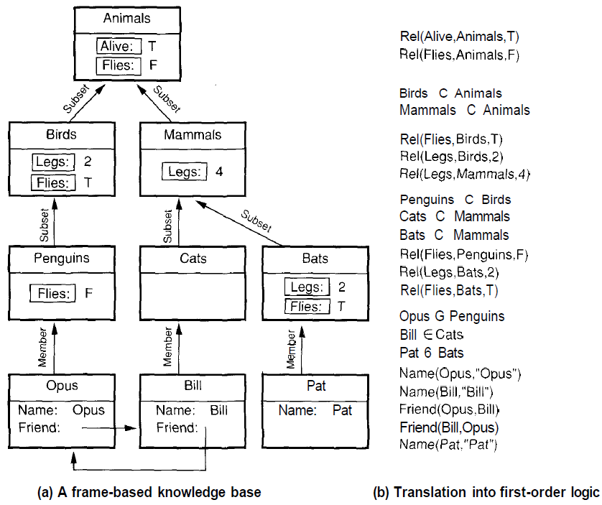
Hierarchia ram (Russel & Norvig, AI. A modern approach.)

Slide 16
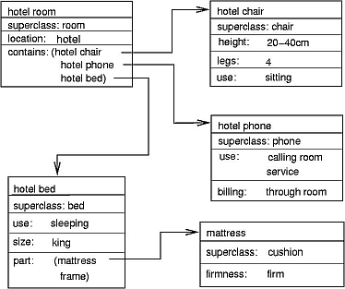
Ramy - przykład
Ramka Pokój hotelowy
Kategoria ogólna: Pokój
Miejsce: Hotel
Zawiera: krzesło hotelowe,
telefon hotelowy
łóżko hotelowe
............
Ramka Łóżko hotelowe
Kategoria ogólna: Łóżko
Funkcja: Spanie
Rozmiar: king size, queen size, standard
Części: rama, materac ...
Notes:
16

Slide 17
Problemy i przykłady
Którą ramę zastosować do danej sytuacji?
Problem „kruchości” (brittleness) reprezentacji za pomocą ram, większość czasu to spradzanie, która rama da się zastosować. Z regułami były nieco łatwiej.
Ramy w sieciach semantycznych mogą tego uniknąć.
Dobór strategii rozumowania ⬄ dobór ram.
Przykłady:
Bobrow i Winograd (1977), język KRL (Knowledge Representation Language) oparty na ramach.
Program GUS (Bobrow 1977) do analizy języka naturalnego używał ram.
FrameNet to projekt International Computer Science Institute w Berkeley.
SEMAFOR używa FrameNet do analizy semantycznej zdań (CMU).
Anotacja tekstu za pomocą FrameNet – Github tools w Pythonie.
Notes:
17

Slide 18
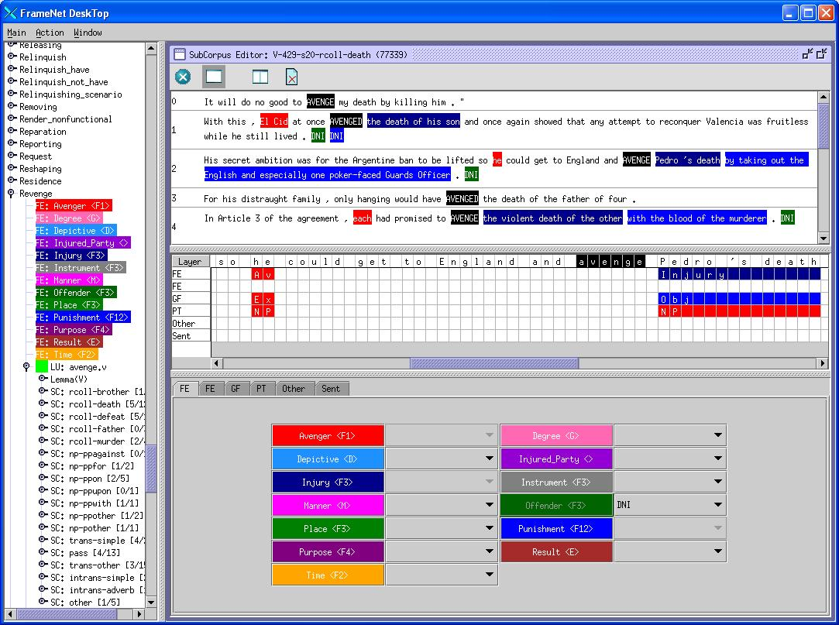
core
core
core
core
core

Slide 19
Skrypty
Sekwencja wydarzeń rozwijających się w czasie – do zrozumienia konieczny jest skrypt (1977).
JEDZENIE-W-RESTAURACJI (skrypt)
Obiekty: (restauracja, pieniądze, jedzenie, menu, stoliki, krzesła)
Role: (klienci, kelnerzy, kucharze)
Punkt-widzenia: klient
Czas-zdarzenia (godziny otwarcia restauracji)
Miejsce-zdarzenia (położenie restauracji)
Sekwencje zdarzeń: potrzebny jest skrypt na każdą okazję.
najpierw: Wchodzimy do restauracji (skrypt)
Potem if (znak rezerwacja lub prosimy-czekać-na-miejsce) then (zwrócić-uwagę-kelnera skrypt)
Potem Prosimy-usiąść skrypt
Potem Zamawiamy-jedzenie skrypt
Notes:
19

Slide 20
Skrypty cd
potem Spożywamy-jedzenie skrypt unless (długie-czekanie) when
Wychodzimy-zdenerwowani-z-restauracji skrypt
potem if (jedzenie-bardzo-dobre)
then Gratulacje-dla-kucharza skrypt
potem Płacimy-za-jedzenie skrypt
koniec:
Opuszczamy-restaurację skrypt
Skrypty umożliwiają analizę typowych historyjek, np. wycinków z gazet opisujących przejmowanie banków, fuzje firm itp.
Dzięki temu można łatwo dopasować formę pytań i odpowiedzi do tekstu.
W USA wiele gazet posługiwało się skryptami tego rodzaju do tworzenia wiadomości o pogodzie, restauracjach, finansach, sporcie.
Notes:
20

Slide 21
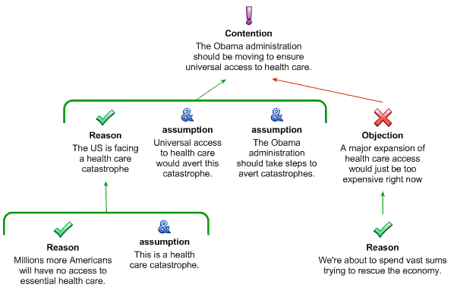
Mapy argumentów
Stara technika, Richard Whately's Elements of Logic. London 1867. Po ponad 100 latach
Robert Horn (1998) zaczął ją używać na większą skalę do wspomagania rozumowania.
Podjęto próby standaryzacji: Argument Interchange Format, AIF
oraz stworzenia ontologii AIF-RDF. Postał też standard dla informacji prawniczej,
Legal Knowledge Interchange Format.
Więcej informacji:
Argument map Wiki
Jest sporo programów wspomagających rozumowanie
przez tworzenie graficznych map, np.
Rationale in ReasoningLab, narzędzia krytycznego myślenia.
Argunet wizualizacja argumentacji.
Notes:
21

Slide 22
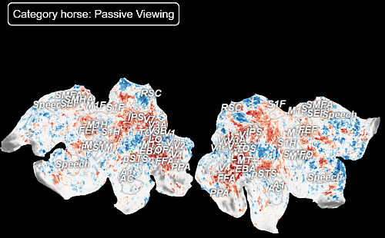
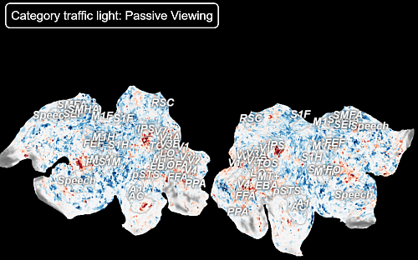
Wiedza ukryta
Nie wszystkie formy reprezentacji wiedzy można w jawny sposób opisać.
Wiedza w mózgu zapisana jest w rozproszony sposób, w postaci tendencji do pobudzania określonych wzorców aktywności całego mózgu. Mapa => wektor.
Podobne pojęcia mają podobne rozkłady i prowadzą do podobnych zachowań, w tym skojarzeń.
Modele rozpoznawania obrazów, oparte na głębokich sieciach neuronowych, będą identyfikować obiekty w obrazach, ale nie jest to opis w przestrzeni cech, których kombinacja może dany obiekty zidentyfikować. To reakcja złożonego systemu, trudna do wyjaśnienia.
Notes:
22

Slide 23
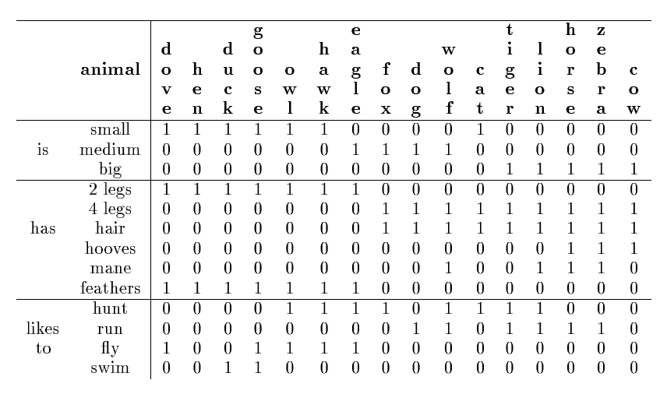
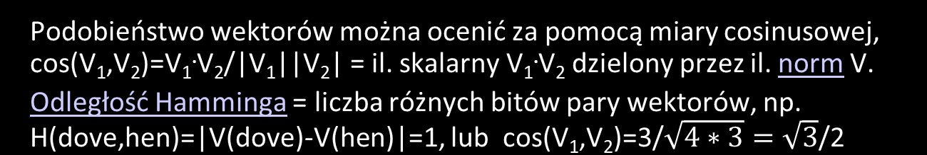
Reprezentacja wektorowa
Notes:
23

Slide 24
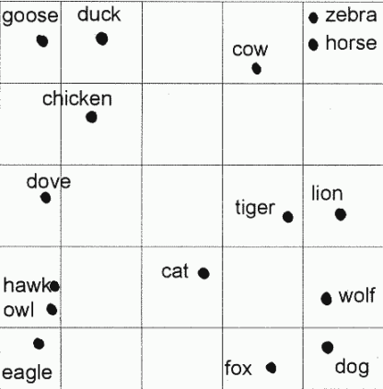
Mapy semantyczne: MDS
Jeśli przedstawić wektory jako punkty X_{i} na płaszczyźnie tak by ich odległości ||X₁-X₂|| były maksymalnie podobne do ||W(X₁)-W(X₂)|| (robi to algorytm MDS) dostaniemy taką mapę.
Widać naturalne grupowanie różnych gatunków.
Podobne własności <=> bliskie wektory, łatwe skojarzenia.
Notes:
24

Slide 25
Słowa => wektory
Embedding, zagnieżdżanie – jak przypisać wektory numeryczne słowom by uchwycić relacje.
Word2Vec (Google, 2013) korzysta z dwóch technik:
Continuous Bag of Words (CBOW) przewiduje brakujące słowa na podstawie kontekstu.
Skip-gram przewiduje kontekst dla danego słowa.
Word2Vec i inne algorytmy tworzą reprezentacje o wymiarach 100-300, trenując płytkie sieci neuronowe na dużych korpusach tekstowych. W dużych modelach LLM nawet do 3000,
a w przestrzeni ukrytej do 16K.
GloVe, Global Vectors for Word Representation, 2014 strona projektu (Stanford)
i Github z gotowymi wektorami.
Macierze ko-okurencji obliczone na dużym korpusie pozwalają określić iloraz współwystępowania wyrazów, oraz wektory, których iloczyn skalarny jest równy logarytmowi tego ilorazu.
Odległość wektorów staje się miarą ilorazu prawdopodobieństw, odzwierciedlającego semantykę słów.
Dostępne są wektory wyliczone na Wikipedii o wymiarach 25-300.
Notes:
25

Slide 26
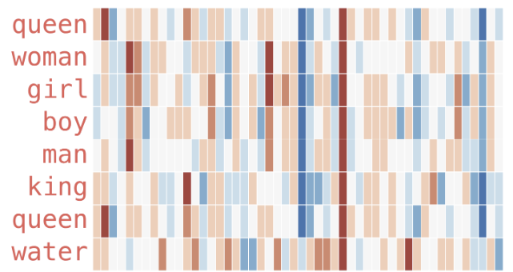
Reprezentacja wektorowa
FastText (Facebook, 2016) rozszerza Word2Vec dla słów traktowanych jako ciąg n-gramów,
dodając informację o morfologii wyrazów.
To ułatwia analizę neologizmów (out-of-vocabulary, OOV).
Towards Data Science przedstawia kilka przykładów jak się to robi.
Intuitive Guide to Understanding Word2vec.
The Illustrated Word2vec
Word embeddings
NLP and word embeddings (Stanford)
and Washington University
Video illustration
Notes:
26

Slide 27
Word2vec i GloVe
król
królowa
Jak nauczyć model reprezentować
znaczenie słów jako wektory
mężczyzna
kobieta
Warszawa
Polska
kot
pies

Slide 28
Po co nam embeddingi?
Kluczowa idea: indeksy słów zamieniamy na punkty w przestrzeni cech.
Kod temp: „pies” = [0, 0, 1, 0, ...]
embedding: „pies” = [0.18, −0.42, 0.07, ...]
Główna korzyść
Geometria znaczenia
• podobne słowa mają podobne wektory
• semantyka ujawnia się przez geometrię
• wektory są wejściem dla klasyfikatorów,
modeli językowych i systemów wyszukiwania
królowa
król
kot
pies
samochód

Slide 29
Hipoteza dystrybucyjna
„Słowa, które występują w podobnych kontekstach, mają podobne znaczenie”.
Korpus
Okno kontekstu
Sygnał uczący
  Ala ma kota
  Ala lubi psa
  kot lubi mleko
  pies lubi kości
  (kot, lubi)
  (kot, mleko)
  (pies, lubi)
… lubi [ kot ] mleko ...
← 2 słowa →
Nie potrzeba ręcznych etykiet: tekst sam tworzy przykłady uczące.

Slide 30
Dwa style uczenia reprezentacji
Word2vec jest lokalno-predykcyjny;
GloVe globalnie faktoryzuje statystyki współwystąpień.
word2vec
GloVe
wektory jako parametry sieci
globalna informacja o korpusie
uczy przewidywać słowo z kontekstu albo kontekst
ze słowa
dopasowuje wektory do macierzy współwystąpień słów

Slide 31
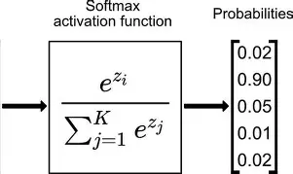
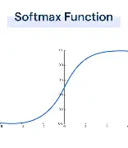
Word2vec: CBOW
CBOW przewiduje słowo środkowe na podstawie średniej zanurzeń kontekstu.
w(t−2)
w(t−1)
w(t+1)
w(t+2)
zanurzenia
+ średnia
wektor
kontekstu
softmax
P(w|kontekst)
CBOW = Continuous Bag of Words
Dobre dla częstych słów, zwykle szybsze od skip-gram.
5/14

Slide 32
Word2vec: Skip-gram
Skip-gram robi zadanie odwrotne: ze słowa środkowego przewiduje słowa kontekstu.
Ngramy to kolejne N słow/znaków, tu przeskakujemy (skip) jedno.
w(t−2), w(t−1)
w(t)
„kot”
zanurzenie
słowa
w(t+1)
w(t+2)
• bardziej skuteczny dla rzadkich słów
• generuje więcej par uczących
• najczęściej trenowany z negative sampling
6/14

Slide 33
Negatywne próbkowanie
Zamiast pełnego softmaxu uczymy model odróżniać pary prawdziwe od losowych.
Dla pary (słowo, kontekst)
Cel optymalizacji
pozytywna: (kot, mleko)
log σ(vᵀᵥ · v꜀) + Σ log σ(−vᵀᵥ · v꜀⁻)
negatywne: (kot, beton), (kot, parlament)
• σ to funkcja logistyczna
• vᵥ: wektor słowa, v꜀: wektor słowa kontekstu
• k negatywnych przykładów redukuje koszt obliczeń
k zwykle 5-20 dla jednej pozytywnej pary
Uczymy tylko czy dana para jest prawdopodobna czy nie.
To pozwala na szybkie uczenie na bardzo dużych korpusach.
7/14

Slide 34
Pipeline trenowania word2vec
Od tekstu do macierzy zanurzeń. SGD = SGD = Stochastic Gradient Descent, zmienia składowe V(w)
tekst
tokeny
pary uczące
SGD
embeddingi
• rozmiar okna: zwykle 2–10
• wymiar wektora: często 50–300
• min_count usuwa bardzo rzadkie słowa
• subsampling ogranicza wpływ słów
typu „i”, „oraz”, „the”
for sentence in corpus:
for center, context in windows(sentence):
update(center, context)
update(center, negative_samples(k))
8/14

Slide 35

GloVe: idea
Global Vectors wykorzystuje globalną macierz współwystąpień Xᵢⱼ.
Macierz X_{ij}
ice
steam
solid
water
10
7
2
wᵢᵀ w̃ⱼ + bᵢ + b̃ⱼ ≈ log Xᵢⱼ
wektory
słów
gas
1
9
0
snow
8
0
6
Funkcja kosztu
J = Σ f(Xᵢⱼ) (wᵢᵀ w̃ⱼ + bᵢ + b̃ⱼ − log Xᵢⱼ)²
f(X) zmniejsza wagę zerowych i ekstremalnie częstych współwystąpień.
b_{i}​ ma uchwycić ogólną częstość / skłonność słowa i do współwystępowania

Slide 36
Porównanie: Word2vec vs GloVe
Oba modele uczą się statycznych zanurzeń wektorów, ale korzystają z innych sygnałów treningowych.
word2vec
GloVe
• lokalne okna kontekstu
• predykcja par słowo–kontekst
• SGD, negative sampling
• dobry wybór dla dużych strumieni tekstu
• globalna macierz Xᵢⱼ
• rekonstrukcja log współwystąpień
• ważona regresja najmniejszych kwadratów
• dobry, gdy łatwo policzyć statystyki korpusu
Wspólne ograniczenie: jeden wektor na słowo, niezależnie od kontekstu.

Slide 37
Co można robić po zanurzeniu?
Podobieństwo kosinusowe i operacje wektorowe dają użyteczne heurystyki semantyczne.
sim(a,b) = cos(a,b) = a·b / (||a|| ||b||)
król − mężczyzna + kobieta ≈ królowa
Typowe zastosowania
Intuicja geometryczna
• wyszukiwanie semantyczne
• cechy wejściowe do klasyfikacji tekstu
• klastrowanie słów i dokumentów
• inicjalizacja modeli NLP
królowa
król
kobieta
mężczyzna

Slide 38
Minimalna implementacja: skip-gram
W praktyce używa się bibliotek, ale pseudokod pokazuje, skąd bierze się uczenie.
Na co uważać
# vocabulary -> ids
W_in = random(|V|, d)
W_out = random(|V|, d)
for epoch in range(E):
for center, context in pairs(corpus, window):
positives = [(center, context, 1)]
negatives = [(center, sample_noise(),0) for_in range(k)]
for w, c, y in positives + negatives:
score = dot(W_in[w], W_out[c])
loss = binary_cross_entropy(sigmoid(score), y)
backprop(loss)
• normalizacja i tokenizacja zmieniają słownik
• duży korpus jest ważniejszy niż finezyjna architektura
• wektory trzeba ewaluować na zadaniu docelowym
• najbliżsi sąsiedzi ujawniają błędy korpusu i bias
Najlepsza kontrola jakości: sprawdzić sąsiadów wybranych słów i wynik na realnym zadaniu.

Slide 39
Ograniczenia i kontekst historyczny
Word2vec i GloVe są fundamentem, ale nie końcem historii reprezentacji języka.
problem polisemi
bias korpusu
„zamek” = budowla czy mechanizm?
Model statyczny daje jeden wektor.
Zanurzenia odtwarzają skojarzenia obecne w danych: stereotypy, nierównowagi, domenowość.
Co dalej?
ELMo, BERT, GPT: embedding słowa zależy od całego zdania
i warstwy modelu LLM.
13/14

Slide 40
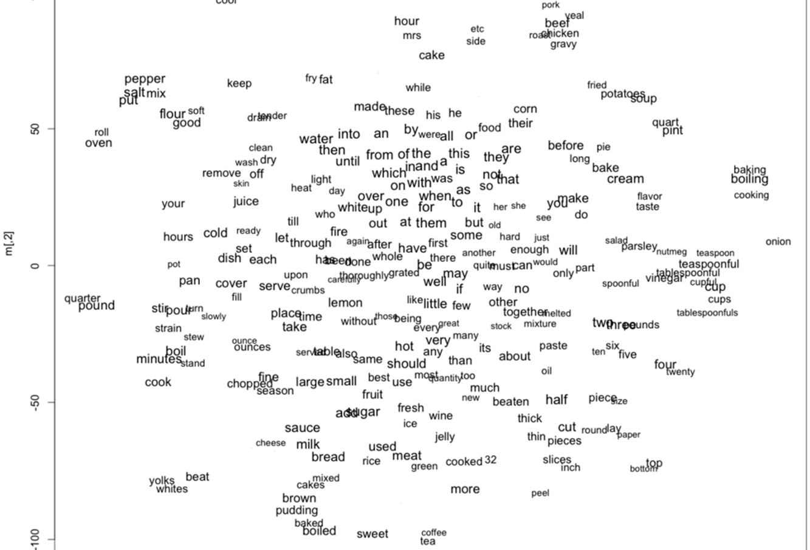
Zastosowania
Nature, July 2019 V. Tshitonya et al, “Unsupervised word embeddings capture latent knowledge from materials science literature”.
Lawrence Berkeley lab material scientists applied word embedding to 3.3 million scientific abstracts published between 1922-2018. V=500k.
Vector size: 200 dimension, used skip-gram model.
With no explicit insertion of chemical knowledge captured things like periodic table
and structure-property relationship in materials:
ferromagnetic − NiFe + IrMn ≈ antiferromagnetic
Discovered new thermoelectric materials:
“would be years before their discovery”.
14/14

Slide 41
Czas na ćwiczenia
Najłatwiej zrozumieć zanurzanie, trenując i oglądając ich geometrię.
• Wytrenuj skip-gram na małym korpusie po polsku i wypisz 10 najbliższych sąsiadów dla 5 słów.
• Porównaj wpływ window_size, vector_size, min_count i liczby negatywnych próbek.
• Zbuduj macierz współwystąpień i zaimplementuj uproszczone GloVe dla małego słownika.
• Sprawdź, kiedy analogie wektorowe działają, a kiedy zawodzą.
Literatura startowa
• Mikolov et al. 2013: Efficient Estimation of Word Representations in Vector Space
• Pennington, Socher, Manning 2014: GloVe: Global Vectors for Word Representation
• gensim: gotowe narzędzia do treningu i eksploracji embeddingów
14/14

